Slide 1
ФЕДЕРАЛЬНОЕ ГОСУДАРСТВЕННОЕ БЮДЖЕТНОЕ УЧРЕЖДЕНИЕ «ИРКУТСКОЕ УПРАВЛЕНИЕ ПО ГИДРОМЕТЕОРОЛОГИИ И МОНИТОРИНГУ ОКРУЖАЮЩЕЙ СРЕДЫ» (ФГБУ «Иркутское УГМС»)
Использование информационных технологий, методов СибНИГМИ в оперативной практике ФГБУ «Иркутское УГМС»
Заместитель начальника Иркутского ГМЦ Домбровская Наталья Сергеевна
14 мая 2024 г.

Slide 2
Взаимодействие ФГБУ «СибНИГМИ» с ФГБУ «Иркутское УГМС»
Отдел метеорологических прогнозов
Отдел агрометеорологических прогнозов и агрометеорологии
1. Прогноз температуры воздуха 2. Прогноз гроз 3. Прогноз заморозков (в оперативной практике используются в качестве консультационно-вспомогательного материла) 4. Прогноз метеорологического показателя пожароопастности (не применяются, т.к. на территории Иркутского УГМС действуют региональные классы).
1. Автоматизированный метод прогноза урожайности картофеля по сельхозпредприятиям и по всем категориям хозяйств Иркутской области (в оперативной практике с 2023 года используются в качестве основного расчётного метода),
2. Автоматизированный метод прогноза урожайности многолетних трав на сено по Иркутской области.
3. Методы прогноза урожайности однолетних трав на сено по Иркутской области
Notes:
Слайд 2
Основное взаимодействие ФГБУ «Иркутское УГМС» с ФГБУ «СибНИГМИ» осуществляется оперативными отделами Иркутского Гидрометцентра: отделом метеорологических прогнозов и отделом агрометеорологических прогнозов и агрометеорологии.
В отделе метеопрогнозов в различные годы проводилась апробация методов (технологий): -прогноза температуры воздуха, -прогноза гроз, -прогноза заморозков (в оперативной практике синоптиков используются в качестве консультационно-вспомогательного материала), -прогноз классов пожароопастности лесов (не применяются, т.к. на территории Иркутского УГМС действуют региональные классы).
Для отдела агрометеорологических прогнозов и агрометеорологии за последние 5 лет был разработан автоматизированный метод прогноза урожайности картофеля по сельхозпредприятиям и по всем категориям хозяйств Иркутской области, по решению ЦМКП с августа 2023 года он используются в качестве основного расчётного метода.
Также ведётся работа по разработке автоматизированного метода прогноза урожайности многолетних трав и однолетних трав на сено по Иркутской области.

Slide 3
Инициативная тема 1.6. Плана испытания и внедрения новых и усовершенствованных технологий (методов) гидрометеорологических и гелиогеофизических прогнозов Росгидромета на 2016 год.
Рекомендован к оперативному использованию в ОМП Иркутского ГМЦ в качестве консультационного и вспомогательного метода
Прогноз температуры воздуха по методу комплексации модельных прогнозов (COMPLEX) с заблаговременностью 12-84 ч по 26 станциям территории ответственности ФГБУ «Иркутское УГМС», разработанного ФГБУ «СибНИГМИ» (научный руководитель - заведующая лабораторией адаптационных синоптико-гидродинамических прогнозов к.г.н. Здерева М. Я.)
Notes:
Слайд 3. Прогноз температуры воздуха по методу комплексации модельных прогнозов (COMPLEX) с заблаговременностью 12-84 ч по 26 станциям территории ответственности ФГБУ «Иркутское УГМС», разработанного в «СибНИГМИ» (научный руководитель – (заведующая лабораторией адаптационных синоптико-гидродинамических прогнозов к.г.н)
Ведущий научный сотрудник, заведующая отделом информационных и инновационных технологий, к.г.н. Здерева Марина Яковлевна.) рекомендован к оперативному использованию в ОМП Иркутского ГМЦ в качестве консультационного вспомогательного метода.

Slide 4
Данную продукцию нужно использовать как вспомогательную объективную оценку условий образования гроз на базе статистического распознавания образов. Автоматизированный прогноз физически сложных локальных явлений невозможно точно детализировать по времени и пространству. Окончательный прогноз формирует синоптик с учетом всей имеющейся информации и опыта прогнозиста.
В рамках выполненной темы 1.1.1.2. Плана НИОКР Росгидромета на 2014-2016 гг. в ФГБУ «СибНИГМИ» был разработан метод прогноза гроз. В 2017 году метод прогноза гроз проходит испытание в ГМЦ ФГБУ «Иркутское УГМС» правил для распознавания гроз с различной пространственно-временной детальностью и заблаговременностью.
Notes:
Слайд 4. В рамках выполненной темы 1.1.1.2. Плана НИОКР Росгидромета на 2014-2016 гг. в ФГБУ «СибНИГМИ» был разработан метод прогноза гроз. В 2017 году метод прогноза гроз проходит испытание в ГМЦ ФГБУ «Западно-Сибирское УГМС» и в нашем УГМС. Разработана универсальная методика построения прогностических решающих правил для распознавания гроз с различной пространственно-временной детальностью и заблаговременностью.
Данную продукцию нужно использовать как вспомогательную объективную оценку условий образования гроз на базе статистического распознавания образов. Автоматизированный прогноз физически сложных локальных явлений невозможно точно детализировать по времени и пространству. Окончательный прогноз формирует синоптик с учетом всей имеющейся информации и опыта прогнозиста.

Slide 5
ФГБУ «СибНИГМИ» (научный руководитель – М.Я.Здерева) разработан метод и технология краткосрочного прогноза заморозков на территории ответственности ФГБУ «Иркутское УГМС», тема 1.1.9.1.1 «План испытания новых и усовершенствованных технологий (методов) гидрометеорологических и гелиогеофизических прогнозов Росгидромета на 2020-2021 гг.»
Предупрежденность заморозков в воздухе на территории Иркутской области около 84%, при достаточно высоких показателях оправдываемости автоматизированного прогноза наличия явления.
Рекомендовано к оперативному использованию в отделе метеорологических прогнозов Иркутского ГМЦ в качестве вспомогательного метода а 2020-2021 гг.»
Notes:
Слайд 5. ФГБУ «СибНИГМИ» (научный руководитель – М.Я. Здерева) разработаны метод и технология краткосрочного прогноза заморозков на территории ответственности ФГБУ «Иркутское УГМС», тема 1.1.9.1.1 «План испытания новых и усовершенствованных технологий (методов) гидрометеорологических и гелиогеофизических прогнозов Росгидромета на 2020-2021 г.г.»
- предупрежденность заморозков в воздухе на территории Иркутской области около 84%, при достаточно высоких показателях оправдываемости автоматизированного прогноза наличия явления. Рекомендовано к оперативному использованию в отделе метеорологических расчетов Иркутского ГМЦ в качестве вспомогательного метода.

Slide 6
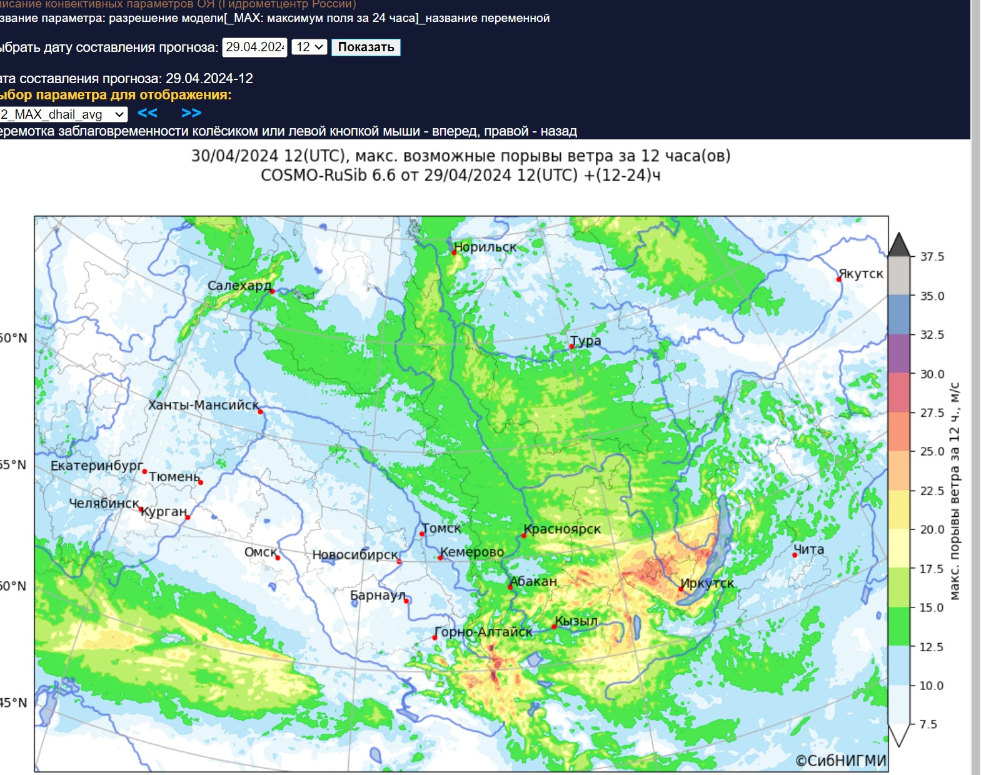
Использование продукции синоптиком-краткосрочником в оперативной работе Cosmo-6, Cosmo-ОЯ, таблицы (комплексированные)
Notes:
Слайд 6. Использование продукции синоптиками в оперативной работе Cosmo-6, Cosmo-ОЯ, таблицы (комплексированные)
Наши пожелания:
- ждём разработки COSMO с шагом сетки 2.2

Slide 7
Отдел агрометеорологических прогнозов и агрометеорологии Иркутского гидрометцентра Иркутского гидрометцентра
Автоматизированный метод прогноза урожайности картофеля по сельхозпредприятиям и по всем категориям хозяйств Иркутской области
Тема 1.2.4.2 плана НИТР Росгидромета на 2020-2024 гг. автор: Пищимко О.И.
Методы прогнозов базируются на физико-статистических моделях, отражающих связи между урожайностью и ее основными факторами.
В каждом методе представлено по 3 модели.
Набор предикторов в методах практически совпадает.
Автоматизированный метод прогноза урожайности многолетних трав на сено по Иркутской области
Методы прогноза урожайности однолетних трав на сено
по Иркутской области
Notes:
Слайд 7. В отделе агрометеорологических прогнозов и агрометеорологии прогнозы разрабатываются в соответствии с выполнением темы 1.2.4.2. «Разработка автоматизированных методов прогноза урожайности картофеля, многолетних, однолетних и луговых трав на сено по Иркутской области» плана НИТР Росгидромета на 2020 – 2024 гг.. Автором прогнозов является научный сотрудник отдела гидрометеорологии и экологии Пищимко Олеся Игоревна.
Методы разработаны на основании анализа и учёта основных агрометеорологических и метеорологических факторов, условий тепло- и влагообеспеченности. Основу метода составляет ряд моделей, полученных при помощи статистической обработки информации. В каждом методе применяется по три модели.

Slide 8
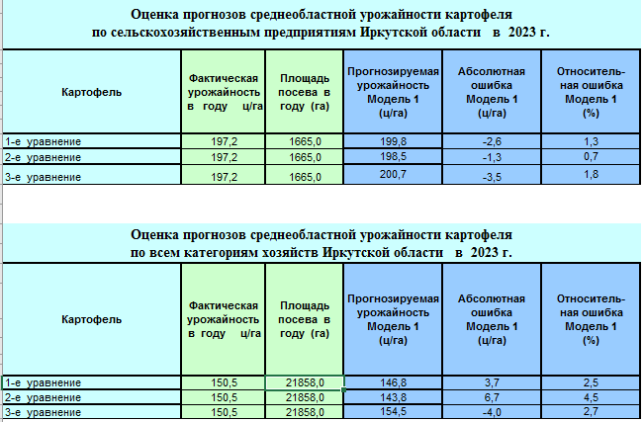
Автоматизированный метод прогноза урожайности картофеля по сельхозпредприятиям и по всем категориям хозяйств Иркутской области ( с 2023 года используются в качестве основного расчётного метода)
Notes:
Слайд 8. В 2022 году мы закончили производственные испытания по «Методу прогноза урожайности картофеля по всем категориям хозяйств и по сельскохозяйственным предприятиям по Иркутской области». В прошлом году впервые использовали в качестве основного расчётного метода. Результаты представлены на слайде. И как видно, что расчёты по прогнозу достаточно хорошие.
Очень удобно, что программы по всем трём методам имеют практически одни и те же предикторы, т.е. заполнив их один раз (если идти по хронологии в течение года) сначала при прогнозировании трав, затем эту же информацию мы используем в прогнозировании картофеля – это экономия рабочего время. К достоинствам можно также отнести то, что программы полностью автоматизированы и позволяют прогнозировать урожайность картофеля и валовой сбор (также и многолетних, однолетних трав на сено). Инструкция к программе и всё что касается консультаций по её использованию, всё доступно.
Методы прогнозирования многолетних (однолетних) трав на сено сейчас находятся на стадии производственных испытаний. У многолетних трав уже заканчиваются в этом году производственные испытания, однолетние ещё продолжаются.
В перспективе, намечена в дальнейшем работа по прогнозированию урожайности зерновых культур. Методы, используемые в управлении достаточно устаревшие.
Было бы совсем неплохо обновить методы расчёта созревания зерновых культур, такие наши ожидания от взаимодействия с СибНИГМИ!

Slide 9
БЛАГОДАРИМ ЗА ВНИМАНИЕ И СОТРУДНИЧЕСТВО!
Notes:
Направлена заявка в план НИТР на 2024 год на разработку:
- технологии расчета аномалии среднесуточной температуры по 20 метеорологическим станциям ФГБУ «Иркутское УГМС» Иркутск, Шелехов, Хомутово, Бохан, Усть-Орда, Зима, Балаганск, Тайшет, Тулун, Братск, Червянка, Качуг, Казачинское, Киренск, Мамакан, Ербогачен, Хужир, Исток Ангары, Солнечная, Байкальск.
- метода прогноза максимальных уровней воды дождевых паводков для рек Южного Прибайкалья (подавали в заявку на 2023 год): Утулик, Солзан, Хара-Мурин, Снежная, Слюдянка. Потребность в надежном прогнозе максимальных уровней воды для данного района весьма значительная (все необходимые гидрометеорологические данные с нашей стороны будут предоставлены).

